Slide 1
Backgrinding 공정 불량 데이터 분석
불량 원인 분석 및 개선 방안
1조
김화영 성웅제 이동호 정회찬 한건희
n = 20,000
분석 샘플 (합성 데이터)
반도체 패키징 Backgrinding 공정 SPC 종합 분석 리포트
Notes:
SAW(다이싱) 공정의 SPC Out-of-Control 현상을 분석해 물리적 원인을 추적하고 공정 능력(Cpk) 개선안을 도출한 발표입니다.

Slide 2
Contents
목차
SAW 공정 불량 데이터 분석
01
문제 상황 및 배경
도입 · 문제 제기
전체 Fail 83.6% / SAW OOC 6.8% · 분석 목표 3가지
02
Sawing SPC Out Of Control 관리의 목적
규명 대상 정의
최종 Fail 연관성 약함 → 설비 조기경보 지표로 관리
03
데이터 분석 - OOC 원인
원인 규명
Range 증가 · Unknown Rule 82.6% · 전 변수 무관 · AUC≈0.5
04
데이터 분석 - 개선 위한 파라미터 분석
개선 근거
Blade↔Speed r=0.863 · Cpk 0.6 → 산포 관리 부재
05
OOC 잠재 원인 추적
가설 종합
4M1E Fishbone — Spindle Run-out · 표준화 부재
06
핵심 개선 권고안
실행안
Blade 90% 표준화 · Run-out PM · 마모구간별 Speed SOP
Notes:
발표는 6개 챕터로 구성됩니다. Ch.1 문제 제기, Ch.2 OOC 관리 가치(규명 대상 정의), Ch.3 원인 규명, Ch.4 개선 근거, Ch.5 Fishbone 가설 종합, Ch.6 개선 권고안 순으로, '규명 대상 정의 → 원인 규명 → 개선 근거 → 권고안'의 논리로 이어집니다.

Slide 3
CH.1 INTRODUCTION
문제 상황 및 배경
문제 상황 최종 불합격률은 83.6%로 높게 발생. Backgrinding 공정에서의 불량률은 5.57% 수준으로 확인.
BG
SAW
DA
MOLD
FT
Backgrinding
Sawing
Die Attach
Molding
Final Test
Backgrinding 공정 불량률
5.57%
최종 Test 불합격률
83.66%
1,365건 / 20,000건 — SAW 공정에서 관리이탈(OOC)로 판정된 비율
Notes:
후공정은 BG-SAW-DA-MOLD-Final Test 순입니다. SAW는 BG 이후 독립 공정이며, 최종 불량의 주원인은 MOLD/DA입니다. SAW OOC는 최종 수율에 직접 기여하지 않습니다.

Slide 4
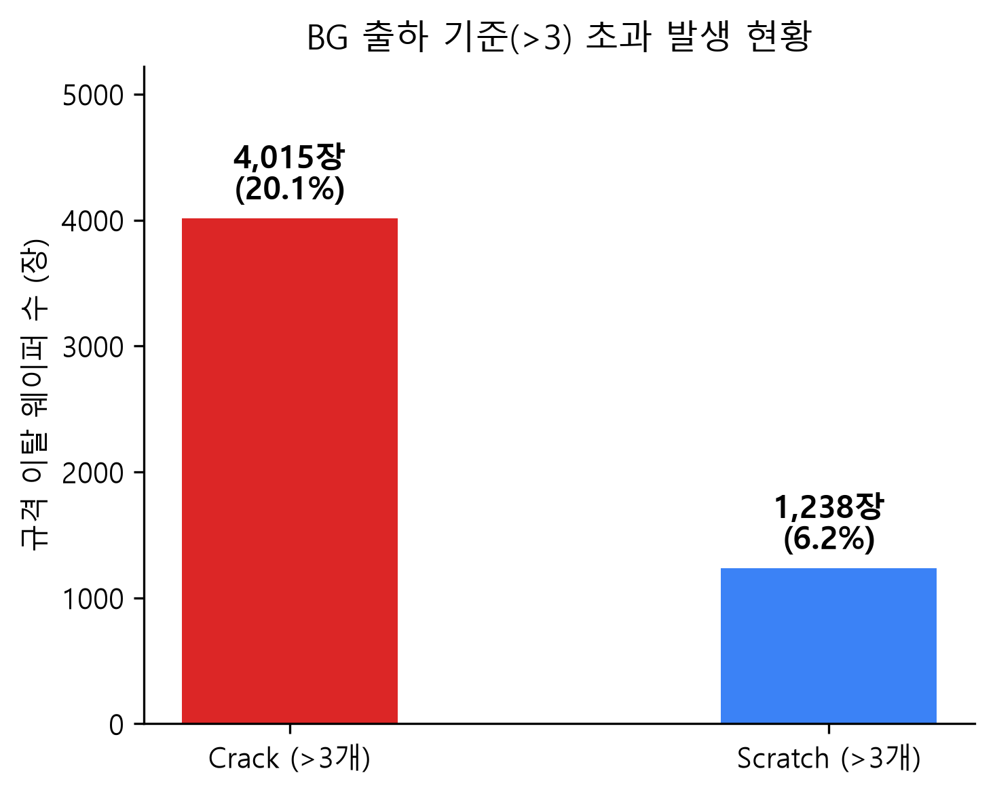
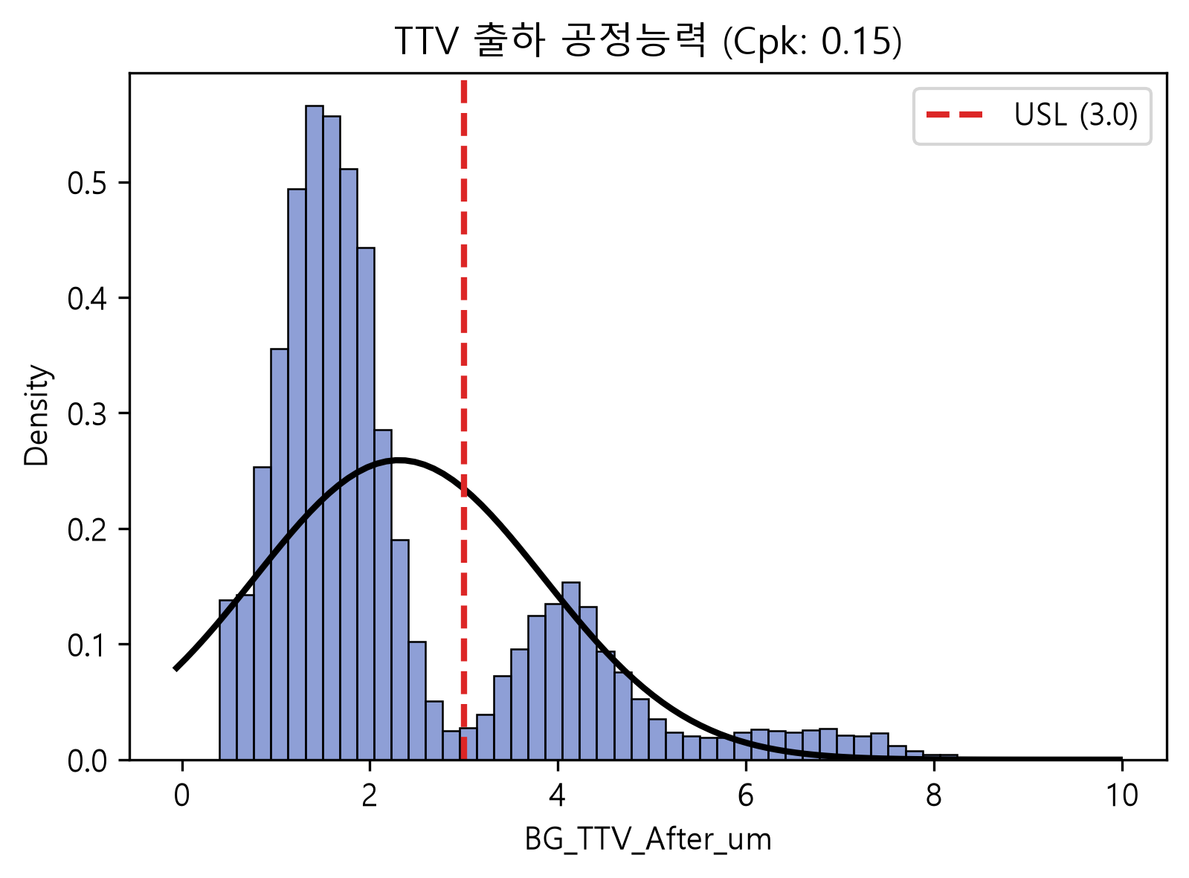
CH.2 Motivation
Backgrinding 공정 관리의 목적
현재 BG 공정에서 불량 원인은 다음과 같고 특히 TTV의 경우 Cpk가 0.15로 매우 낮은 상황이다

Slide 5
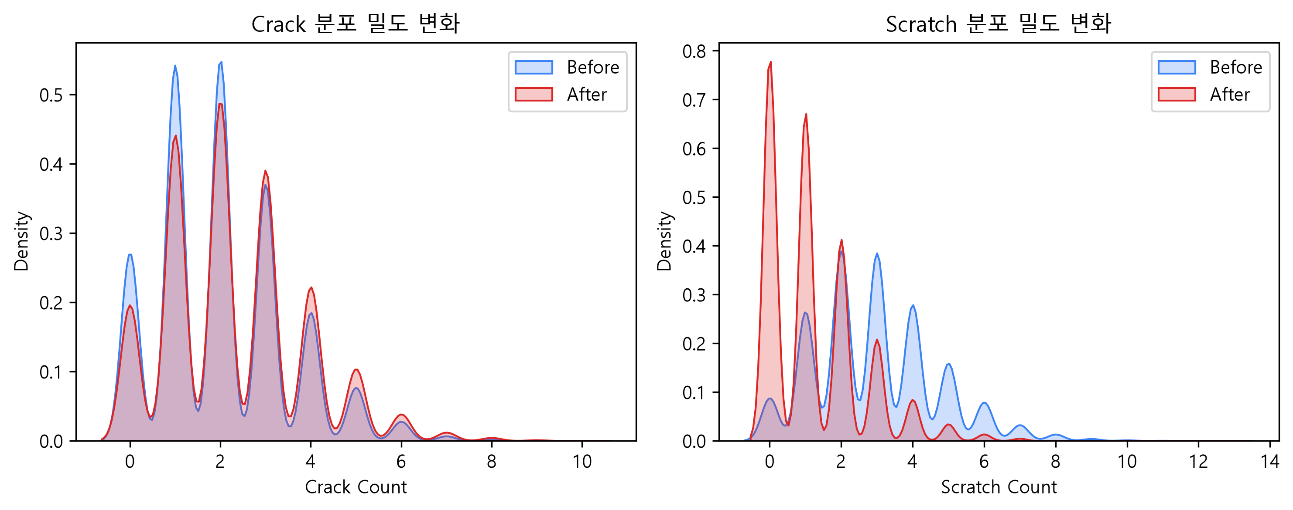
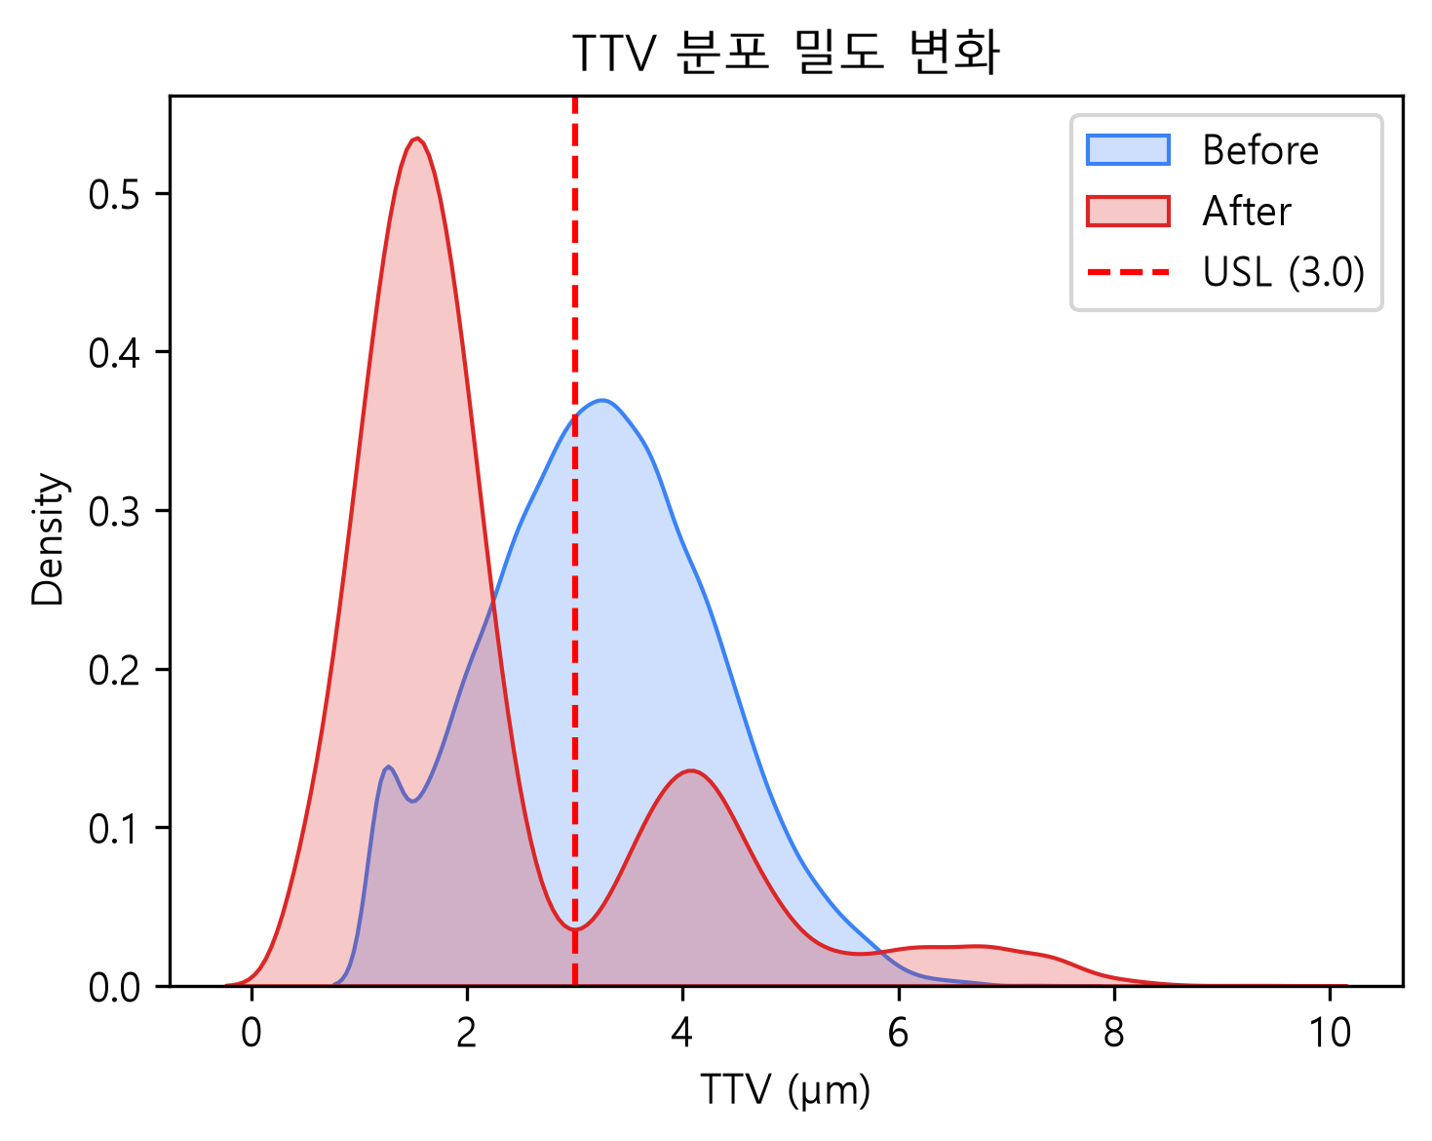
CH.2 Motivation
Backgrinding 공정 관리의 목적
BG 공정 이후 분포를 살펴봤을 때 Scratch는 감소하지만 Crack은 증가하고 TTV는 규격 초과한 웨이퍼가 있는 것을 볼 수 있다.
Notes:
2. 데이터 수집
Sawing 공정과 OOC 현황 및 수율 영향도 분석
핵심요약
OOC 발생과 최종 Fail 연관성이 매우 약하다.
아래에는 그래프 및 표로 표시
OOC 와 Final Test Pass/Fail 연관성은 전혀 없지만, 설비의 상태를 알리는 조기 경보 지표로서 관리해야 한다.
이와 관련해서는 다음 슬라이드부터 설명하겠습니다 ~

Slide 6
